Slide 1
AYAK VE BACAK
KORUYUCULARI
Öğr. Gör. Mehmet Ali ZENGİN

Slide 2
KONU BAŞLIKLARI
1. GİRİŞ
2. İŞ AYAKKBISININ ÖNEMİ
3. İŞ AYAKKABISI STANDARTLARI
4. AYAK VE BACAK KORUYUCU ÇEŞİTLERİ
4.1. Parmak Koruyucu Ayakkabılar
4.2. İletken Ayakkabılar
4.3. Yalıtkan Ayakkabılar
4.4. Kıvılcım Çıkarmayan Ayakkabılar
4.5. Bot, Çizmeler
4.6. Tozluklar
4.7. Ziyaretçi Ayakkabıları
5. İŞ AYAKKABISI İLE İLGİLİ GENEL BİLGİLER

Slide 3
1. Giriş
İş güvenliği malzemeleri arasında en çok kullanılanlar iş güvenliği ayakkabıları ve iş eldivenleridir. Bir çok işte tehlikeye en yakın organlarımız el ve ayaklarımızdır. Ancak her işin özelliği ve tehlikeleri farklı olacağından iş ayakkabısı seçiminde dikkat edilmesi gereken bir çok nokta vardır.
Özellikle tehlikeli sınıfa giren işyerlerinde KKD kullanmamız gerektiğini biliyoruz. Bazen unutabiliriz yada uygun olarak kullanmayabiliyoruz fakat bu durumlarda yaralanma riski taşıdığımızı hatta ölebileceğimizi unutmamalıyız. Vücudumuzun farklı bölümleri ayrı ayrı korunmalıdır. Ve her farklı risk farklı tipte kişisel korunma ekipmanı gerektirir. Yanlış koruma ekipmanı kullanmamızın yada koruma ekipmanı yanlış kullanmamız sağlığımızı riske atar. Her yıl yaklaşık binlerce çalışan ayaklarından yaralanmaktadır. Bu kazaların büyük bir kısmı iş ayakkabısı/botu giyilmemesinden veya kullanılan ayakkabı/botun sağlam, işe uygun olmamasından kaynaklanmaktadır.

Slide 4
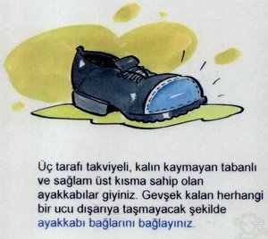
2. İŞ AYAKKABISININ ÖNEMİ
Ülkemizde iş kazalarında en çok yaralanan organ ayaklardır. Zemine temas eden tek nokta olması, elimizdeki malzemeyi düşürdüğümüzde üstüne düşmesi gibi etkiler nedeniyle ayaklarımız sürekli tehlike altındadır. Özellikle inşaat sektöründeki büyük iş gücü hacmi, iş güvenliği ayakkabısının önemini her geçen gün arttırmaktadır. Zira bu gibi sektörlerde hem zemin hem de yükler nedeniyle onlarca tehlike vardır. Ayrıca metal sanayi, elektrik ve sıcak işlem yapılan işlerde de iş güvenliği ayakkabısı kullanmak ayakları büyük ölçüde korumaktadır.
Ayaklara Zarar Verebilecek Muhtemel Tehlikeler Şunlardır
1- Çalışanların ağır malzemeleri kaldırmaları durumunda
2- Keskin kenar veya köşeler
3- Aşınmış elektrik telleri
4- Kaygan zeminler
5- Islak ortamlar
6- Kimyasallar
7- İnşaatlar / Yıkma çalışmaları

Slide 5
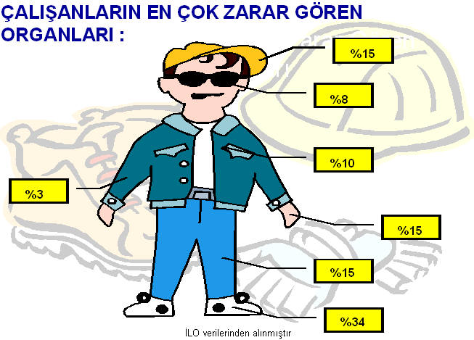
2. İŞ AYAKKABISININ ÖNEMİ
Uluslar arası Çalışma Örgütü (ILO)’ nun ; iş kazalarından dolayı olan yaralanmaların vücudun etkilenen bölümlerine göre dağılımı ile ilgili derlediği istatistiksel sonuca bakıldığında; ayak %34’ le başta gelmektedir.
.

Slide 6

3. İŞ AYAKKABISI STANDARTLARI
Ülkemizde diğer tüm iş güvenliği ekipmanları gibi iş ayakkabıları da bazı yönetmelik ve standartlara göre üretilip kullanılmalıdır. Kişisel Koruyucu Donanımların İşyerlerinde Kullanılması Hakkında Yönetmelik ve Kişisel Koruyucu Donanım Yönetmeliği mevzuat açısından iş ayakkabılarının nasıl üretileceğini, hangi özelliklere sahip olması gerektiğini ve nasıl seçileceğini tarif ediyor.
Tüm ayakkabıların aynı asgari yeterliliklere sahip olması ise standartlar ile sağlanıyor ve ülkemizde iş güvenliği ayakkabısı için TS EN ISO 20345 Kişisel koruyucu donanım – Emniyet ayak giyecekleri standardı ve TS EN ISO 20347 Kişisel koruyucu donanım – İş ayak giyecekleri standardı kullanılıyor. Ayakkabının hangi standartlara uygun üretildiğini öğrenmek için ayakkabının genelde dil kısmında yer alan ürün etiketini kontrol edebiliriz.

Slide 7
3. İŞ AYAKKABISI STANDARTLARI
Bu örnek etiket üzerindeki kodların anlamları şöyledir ;
⇒ EN ISO 20345 : Standart numarası.
⇒ 0903119-01-86 : PFI Certificate No
⇒ 0193 : Ürünü onaylayan yetkili kurum referansı (PFI)
⇒ A-ONE/701 : Ürün adı ve grup numarası
⇒ 08/2009 : Üretim Tarihi
⇒ 41 : Ayakkabı Numarası
⇒ S2 : Sınıflandırma tipi
İş ayakkabıları için mevcut olan iki standartta da farklı tipte ayakkabı sınıflandırmaları vardır. Bunlar farklı amaçlarla kullanılacak ayakkabıların sınıflandırılması amacıyla yapılmıştır. Sınıflandırma listelerini aşağıda görebilirsiniz.

Slide 8
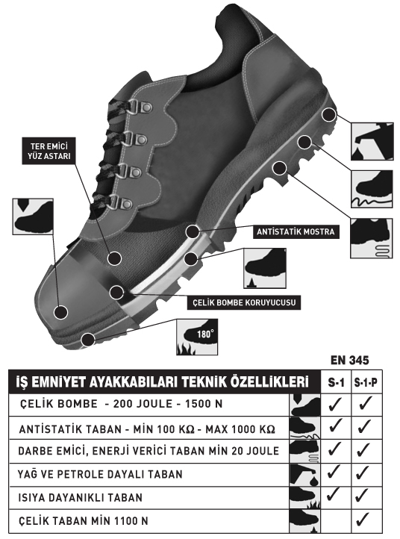
3. İŞ AYAKKABISI STANDARTLARI
TS EN ISO 20345 : Çelik veya kompozit burun korumalı iş ayakkabıları için.
TS EN ISO 20347 : Burun darbe dayanımı olmayan iş ayakkabıları için.
SB | Temel Güvenlik
S1 | Antistatik, Şok Emici Topuk Bölgesi, Yağa Dayanıklı Taban
S1 P | Antistatik, Şok Emici Topuk Bölgesi, Yağa Dayanıklı Taban, Çelik Ara Taban
S2 | Antistatik, Şok Emici Topuk Bölgesi, Yağa Dayanıklı Taban, Suya Dirençli
S3 | Antistatik, Şok Emici Topuk Bölgesi, Yağa Dayanıklı Taban, Suya Dirençli , Çelik Ara Taban
01 | Antistatik, Şok Emici Topuk Bölgesi
01 P | Antistatik, Şok Emici Topuk Bölgesi , Çelik Ara Taban
02 | Antistatik, Şok Emici Topuk Bölgesi, Suya Dirençli
03 | Antistatik, Şok Emici Topuk Bölgesi, Suya Dirençli, Çelik Ara Taban

Slide 9
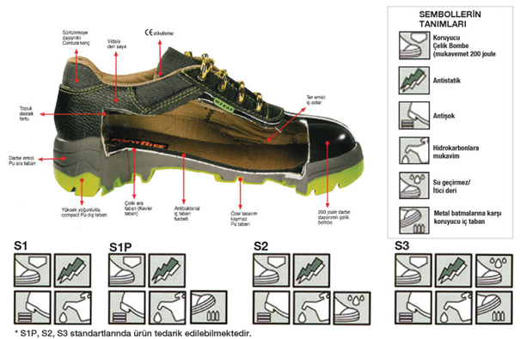
3. İŞ AYAKKABISI STANDARTLARI
Ayrıca ayakkabının sahip olduğu özellikler de çeşitli kodlarla ek olarak belirtilebilir.
P | Çelik Ara Taban
C | İletken Ayakkabı
A | Antistatik Ayakkabı
HI: | Sıcağa Karşı Yalıtım
CI: | Soğuğa Karşı Yalıtım
E: | Topuk Bölgesinin Enerji Absorpsiyonu
WRU | Suya Dayanıklı Saya
HRO | 300 °C’ye Dayanıklı Taban
ESD | Elektrostatik Boşalım

Slide 10
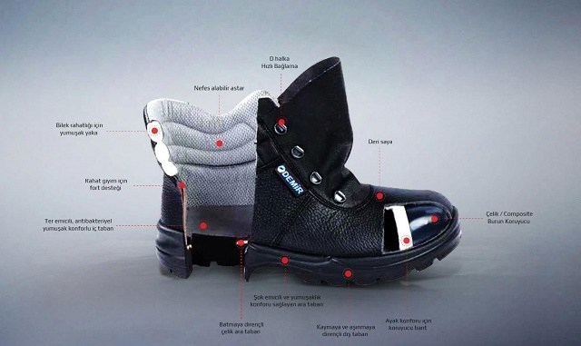
4. AYAK BACAK KOTUYUCU ÇEŞİTLERİ
4.1. Parmak Koruyucu Ayakkabılar
Yuvarlanan ve ağır malzemelerle çalışılan işlerde, ayak parmaklarının korunması için çelik burunlu ayakkabı, bot veya çizme kullanılır.
Güvenlik ayakkabılarının burunlarındaki metal bombeler için çeşitli ülke veya kuruluşların test standartları vardır. Ülkemizde İşçi Sağlığı ve İş Güvenliği Tüzüğünün 532. maddesinde; emniyet ayakkabılarının burunlarındaki metal bombeler, 100 cm’ den düşecek 20 kilogram ağırlığa dayanacak şekilde çelik veya başka bir maddeden yapılmış olacaktır” denilmektedir.

Slide 11
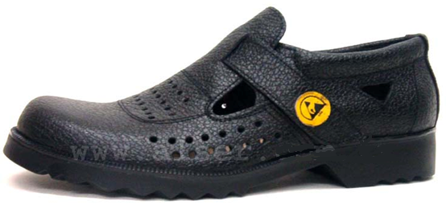
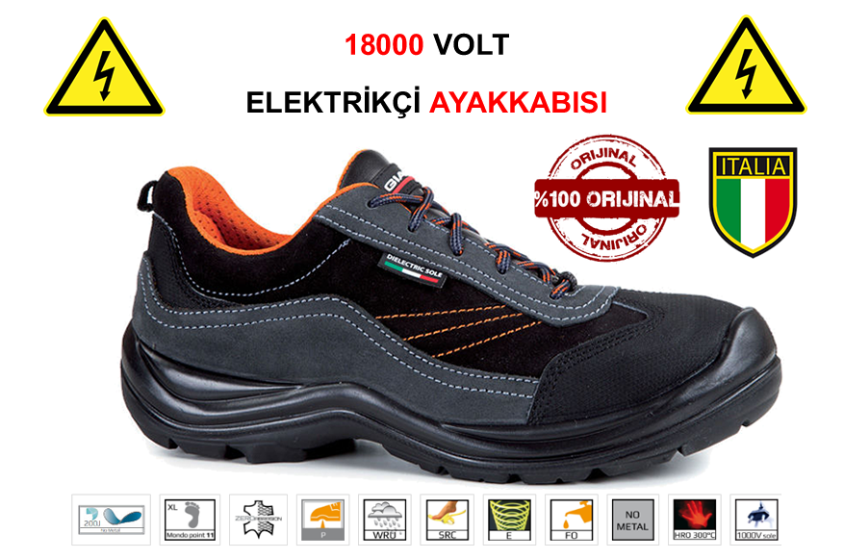
4. AYAK BACAK KOTUYUCU ÇEŞİTLERİ
4.2. İletken Ayakkabılar : Patlayıcı maddelerle çalışılan yerlerde, insan vücudunda oluşan statik elektriğin, tehlikesiz bir şekilde, toprağa iletilmesi için kullanılır.
4.3. Yalıtkan Ayakkabılar: Elektrik işlerinde çalışan işçilere yalıtkan ayakkabı verilmelidir. Elektrik şoku kazalarında koruyucudurlar. Bu ayakkabıların altı yüksek gerilime dayanıklı lastikten olur. Kuru ve sağlam haldeyken tesirli bir koruma sağlar.

Slide 12
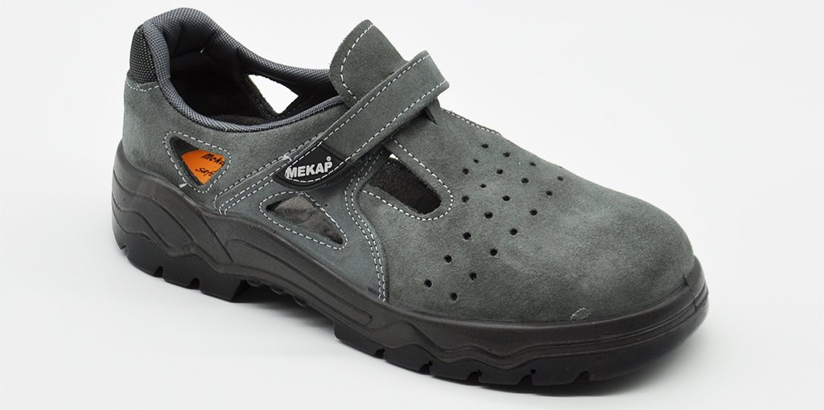
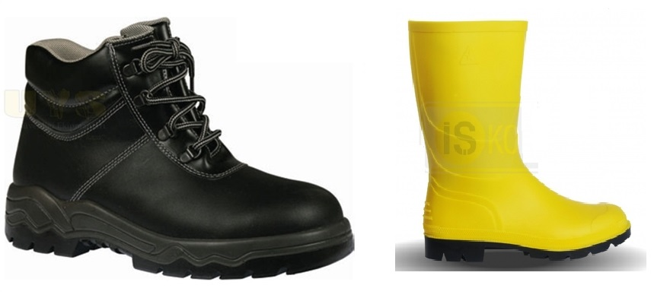
4. AYAK BACAK KOTUYUCU ÇEŞİTLERİ
4.4. Kıvılcım Çıkarmayan Ayakkabılar : Patlayıcı madde fabrikalarında, benzin veya diğer kolay tutuşabilecek hidrokarbonlar taşıyan tankların temizlenmesinde çalışanlar kıvılcım çıkarmayan ve aynı zamanda metal çivisi olmayan ayakkabıları kullanmalıdırlar.
4.5. Bot, Çizmeler : Sulu, çamurlu ve asitli ortamlarda altı lastik veya plastik botlar ve çizmeler kullanılır.

Slide 13
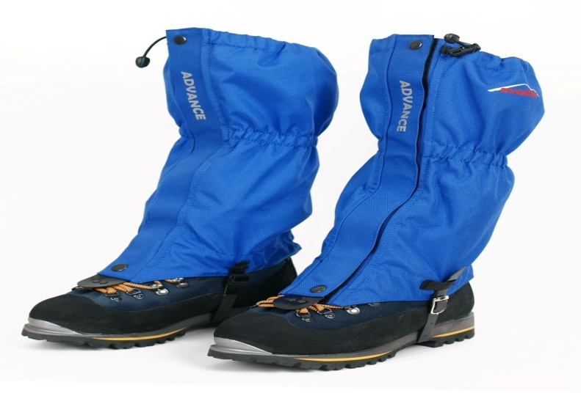
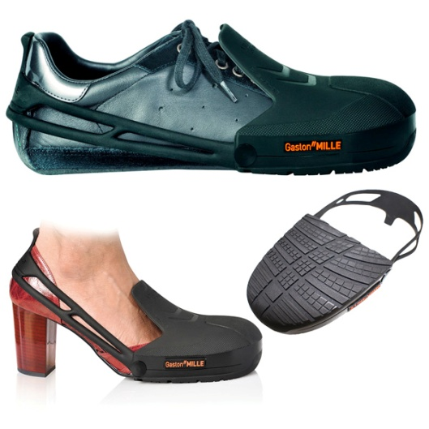
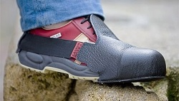
4. AYAK BACAK KOTUYUCU ÇEŞİTLERİ
4.6. Tozluklar: Bacakları, ateşe ve sıçrayan kıvılcımlara karşı korumak için döküm işlerinde ve fırınlarda kullanılır. Tozluklar, pantolon veya tulum ve ayakkabı üzerine giyilir. Erimiş maddelerle yapılan çalışmalarda, özellikle diz kapağını örten, yanmaz malzemeden yapılmış tozluklar kullanılır.
4.7. Ziyaretçi Ayakkabıları: Ziyaretçiler için üretilmiştir. Ayağı darbelerden, ezilmelerden koruyan çelik burunu vardır. Esnek yapısı sayesinde tüm günlük ayakkabılara takılabilir. Farklı ziyaretçiler tarafından defalarca kullanılabilir.

Slide 14
5. İŞ AYAKKABISI İLE İLGİLİ GENEL BİLGİLER
5.1. Doğru İş Güvenliği Ayakkabısı Seçimi
Yapılan işin özelliklerine göre onlarca farklı türde iş ayakkabısı çeşidi vardır. Yapılan iş için gereken iş ayakkabısı özelliklerini tespit edebilmek için risk analizlerinden faydalanmak gereklidir. Risk analizleri, işyerinde çalışanların maruz kaldığı tehlikeleri ve korunma yöntemlerini ortaya koyan çalışmalardır.
Tehlikeleri ortadan kaldırmak veya etkilerini azaltmak için kullanılacak yöntemlerde öncelikli olarak tehlike kaynaklarını ortadan kaldırmak olmalıdır. Tehlikenin etkisini iş güvenliği ayakkabısı ile azaltmak en son yöntem olarak düşünülmelidir. Ancak iş güvenliği ayakkabılarının kullanımının mecbur olduğu durumlarda yapılan işin tehlikelerine göre ayakkabı seçimi yapılmalıdır.
Örneğin yapı işlerinde kesinlikle taban ve burun koruyucusu olan ayakkabı türü tercih edilmelidir. Yani S1 P ve S3 tipte çelik burunlu ayakkabı kullanılmalıdır. Ek özellik olarak kış ayları için soğuğa dayanıklı ayakkabılar da tercih edilebilir. güvenlik özelliklerine ek olarak konfor özellikleri de eklemek mümkündür.
Yol inşaatı işlerinde ise sıcak asfalt tehlikesi nedeniyle mutlaka S1 P tip ayakkabılara sıcağa karşı dayanıklılık özelliği eklenerek kullanılmalıdır.

Slide 15
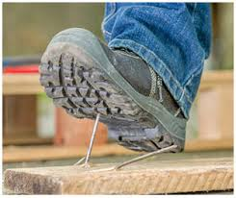
5. İŞ AYAKKABISI İLE İLGİLİ GENEL BİLGİLER
Gıda sektöründe ise mikroorganizma taşınmasını engellemek ve hijyenik ortam oluşturmak için 02 tip ayakkabılar kullanılabilir. Bu tip ayakkabılarda terletme yapmayan ortopedik modeller tercih edilmelidir.
Elektrik işleri için mutlaka yalıtkan özellikte ayakkabı kullanılmalıdır. Bu tür ayakkabılarda kesinlikle metal parçalara yer verilmemelidir.
İş güvenliği ayakkabısı seçerken şu sorulara cevap vermek en doğru ayakkabıyı seçmeye yardımcı olur.
⇒ Taban koruması gerekiyor mu?
⇒ Ortamda kayma riski var mı?
⇒ Elektrik akımı var mı?
⇒ Kimyasal var mı?
⇒ Yüksek ısı var mı?
.

Slide 16
5. İŞ AYAKKABISI İLE İLGİLİ GENEL BİLGİLER
5.2. İş Ayakkabısı Bakımı
İş ayakkabıları çalışma ortamındaki tehlikelerden bağımsız olarak uzun süre sağlıklı bir şekilde kullanmak için temizlik ve bakımlarına dikkat etmek gerekir. Kimyasal maddelere karşı koruma özelliği olmayan bir ayakkabıyı bulaşması ihtimal olan her türlü kimyasal temizlik maddesinden korumak, temizliği nemli bir bezle silerek yapmak gerekir.
Temizleme esnasında kesinlikle sivri ve keskin cisimler kullanılmamalıdır. Belirli dönemler dahilinde gerekli boyama ve cilalama işlemleri yapılmalıdır.
Yüksek sıcaklığa dayanıklı olmayan tip ayakkabıları yüksek ısıdan uzak tutmaya çalışın. Yoğun bir şekilde ıslanması halinde serin bir ortamda kurumaya bırakın. Ayakkabıların ezilip özeliklerini kaybetmemeleri için üzerine ağır nesneler bırakmayın.
Çok sıkı ya da ağır bir şekilde giyilen ayakkabılar ayağı terleteceğinden ayaklarda mantara yol açabileceği düşünülmektedir. Bu nedenle ayağa uygun ölçülerde ve ortopedik ayakkabılar tercih edilmeli, başkasının ayakkabısı giyilmemeli, pamuklu çorap giyilmeli ve ayak temizliğine önem verilmelidir.
.

Slide 17
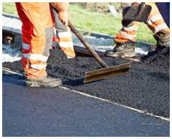
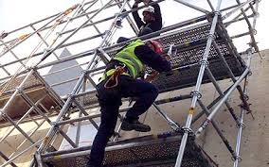
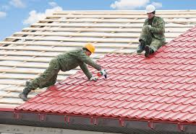
5. İŞ AYAKKABISI İLE İLGİLİ GENEL BİLGİLER
5.3. Ayak ve Bacak Koruyucularının Kullanılmasının Gerekli Olabileceği İşler ve Sektörler
Delinmez tabanlı emniyet ayakkabıları:
Karkas ve temel işleri, yol çalışmaları
İskelelerde yapılan çalışmalar
Bina yıkım işleri
Kalıp yapma ve sökme işleri de kapsayan beton ve prefabrike parçalarla yapılan çalışmalar
Şantiye alanı ve depolardaki işler
Çatı işleri

Slide 18
5. İŞ AYAKKABISI İLE İLGİLİ GENEL BİLGİLER
5.3. Ayak ve Bacak Koruyucularının Kullanılmasının Gerekli Olabileceği İşler ve Sektörler
2. Delinmez taban gerektirmeyen emniyet ayakkabıları:
Çelik köprüler, çelik bina inşaatı, sütunlar, kuleler, hidrolik çelik yapılar, yüksek fırınlar, çelik işler ve haddehaneler, büyük konteynerler, büyük boru hatları, vinç, ısı ve enerji santrallerinde yapılan işler
Fırın yapımı, ısıtma ve havalandırma tesisatının kurulması ve montaj işleri, Tadilat ve bakım işleri
Ergitme ocakları, metal işleri, demir işleme presle demire şekil verme, sıcak presleme işleri ve metal çekme fabrikalarında yapılan işler
Yeraltında ve taşocaklarında yapılan işler, hafriyat işleri, kömür işletmelerinde yapılan dekupaj işleri.
Taş yontma ve taş işleme işleri, Seramik endüstrisinde kalıp işleri, Seramik endüstrisinde fırınların içinin döşenmesi
Seramik eşya ve inşaat malzemesi kalıp işleri, Taşıma ve depolama işleri konserve yiyeceklerin paketlenmesi ve dondurulmuş etle yapılan işler, Gemi yapım işleri, Demiryolu manevra işleri

Slide 19

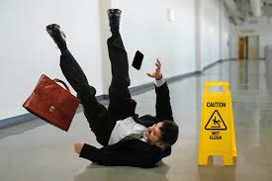
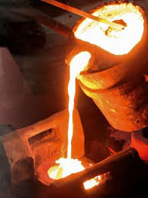
5. İŞ AYAKKABISI İLE İLGİLİ GENEL BİLGİLER
5.3. Ayak ve Bacak Koruyucularının Kullanılmasının Gerekli Olabileceği İşler ve Sektörler
3. Kaymayı önleyici ve delinmeye dayanıklı ayakkabılar:
- Çatı işleri
- Kaygan zeminde çalışma gereken ve delinme riski içeren işler
4. Yalıtkan tabanlı koruyucu ayakkabılar:
- Çok sıcak veya soğuk malzemelerle yapılan çalışmalar
5. Kolayca çıkarılabilen emniyet ayakkabıları:
- Ergimiş maddelerin ayakkabıdan içeri girme riski bulunan işler

Slide 20
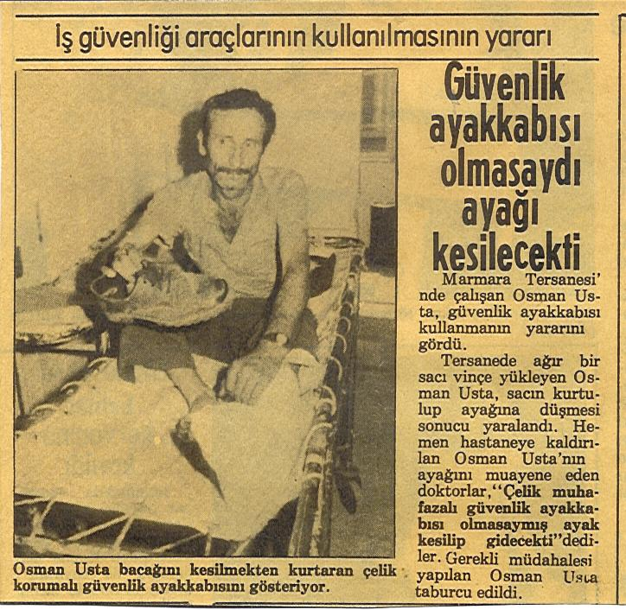

Slide 21
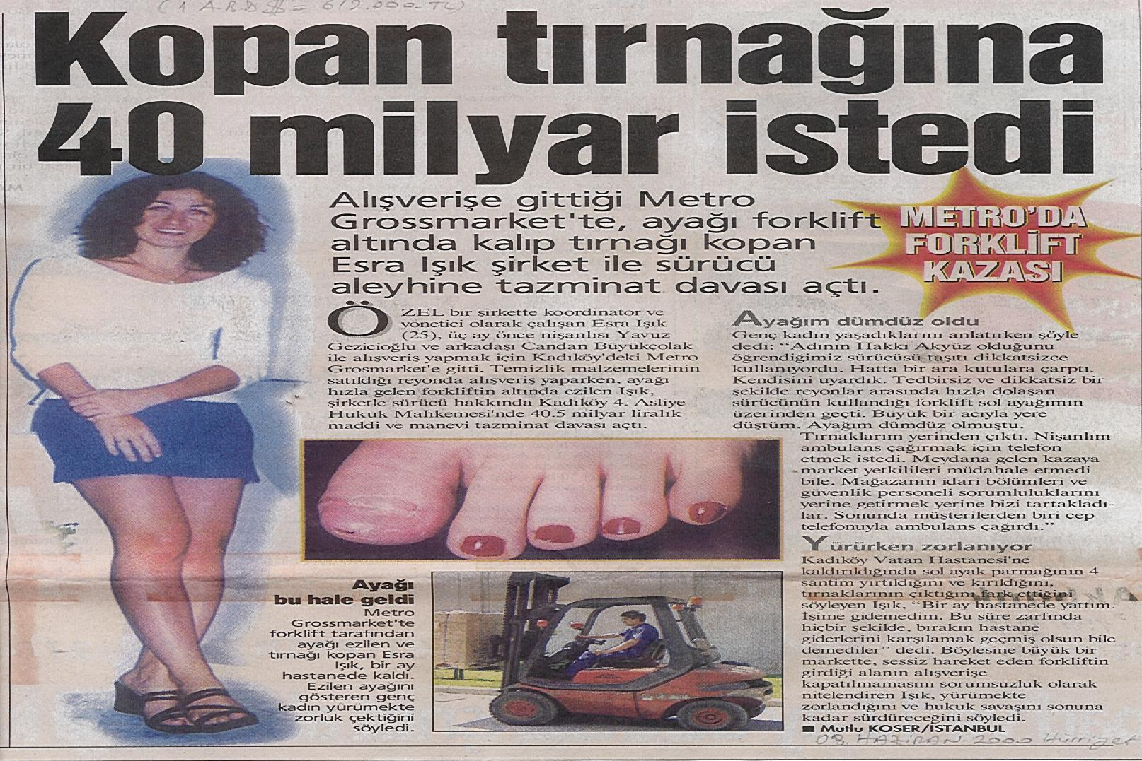

Slide 22
6. KAYNAKLAR
Cengiz AYNA: " Kişisel Koruyucu Donanımlar” İş Makinaları Mühendisleri Birliği Derneği, Sayı: Şubat - 2006 - Yayın Tarihi: 23.12.2010
http://www.mevzuat.gov.tr/
http://www.csgb.gov.tr/csgbPortal/csgb.portal
http://www.isgum.gov.tr/
http://www.casgem.gov.tr/
Kişisel Koruyucu Donanım Yönetmeliği. (2004 rev. 2006).
Kişisel Koruyucu Donanımların İşyerlerinde Kullanılması Hakkında Yönetmelik. (2013).
Herrick, R. F. (2011). Personal Protection, Encyclopedia of Occupational Health and Safety, Geneva: International Labor Organization
Demirbilek, T. Ve Çakır, Ö. (2008). Kişisel koruyucu donanım kullanımını etkileyen bireysel ve örgütsel değişkenler. Dokuz Eylül Üniversitesi İktisadi ve İdari Bilimler Fakültesi Dergisi Cilt: 23, Sayı: 2, ss: 173-191.
Stony Brook University. Personal Prptective Equipment Selection Guide. New York
Yıldırım ÇAKAR: "Kişisel Koruyucu Donanım Mevzuatı” Mühendis ve Makina odaları dergisi, cilt:50 sayı: 593 ss:33-36

